Slide 1
UD7. BASES DE DADES

Slide 2
Hoja PDF con Imagen de Fondo

Slide 3
Tabla Comparativa
ANDROID | IOS

Slide 4

Podcast
PODCAST

Slide 5
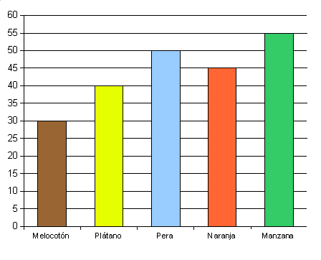
Gráfica de barras:

Slide 6
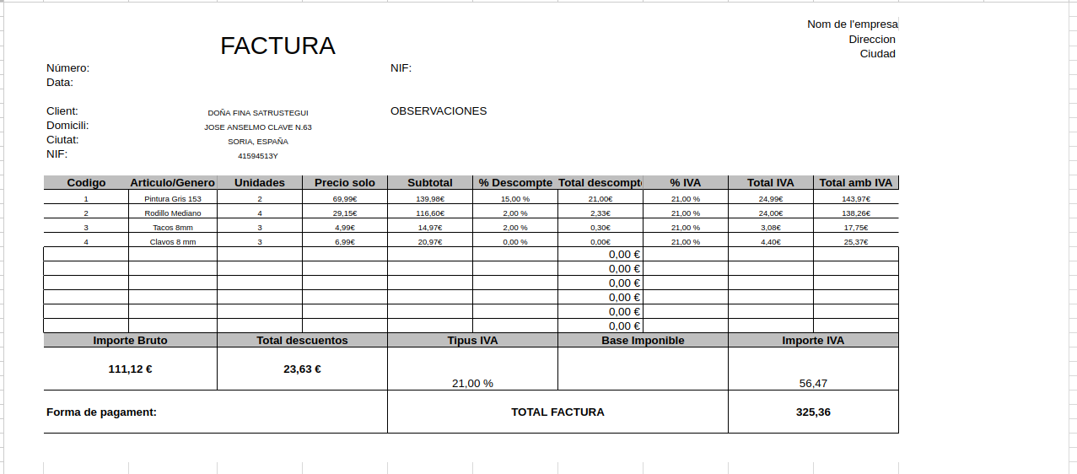
Factura
FACTURA

Slide 7
Avatar

Slide 8

Vídeo-Tutorial
VIDEOTUTORIAL

